Slide 1
Rozvoj lidských zdrojů TUL pro zvyšování relevance,
kvality a přístupu ke vzdělání v podmínkách Průmyslu 4.0
CZ.02.2.69/0.0/0.0/16_015/0002329
Automatizace a robotizace ve strojírenství
Strojírenství
Ing. Marie Stará, Ph.D.

Slide 2
Chapadla s pneumatickým a elektrickým pohonem - příklady
Rozvoj lidských zdrojů TUL pro zvyšování relevance, kvality a přístupu ke vzdělání v podmínkách Průmyslu 4.0
CZ.02.2.69/0.0/0.0/16_015/0002329

Slide 3
Řada renomovaných výrobců – výběr příkladů

Slide 4
Pneumatická chapadla

Slide 5
SCHUNK – Paralelní chapadlo
Standardní paralelní uchopovací hlavice zahrnují chapadla pro malé díly, univerzální chapadla a chapadla s dlouhým zdvihem a utěsněné chapadla pro bezpečnou a přesnou manipulaci s objekty.
Lze je využít od mikro montáží až po manipulaci s těžkým břemenem, tedy manipulace s objekty o hmotnosti od několika gramů do 80 kilogramů. Jsou všestranně využitelné, od čistých prostor po potenciálně výbušné pracovní prostory.

Slide 6
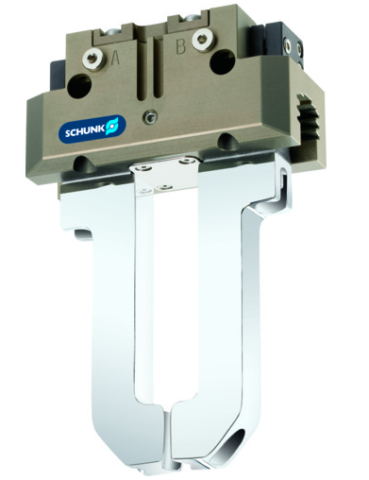
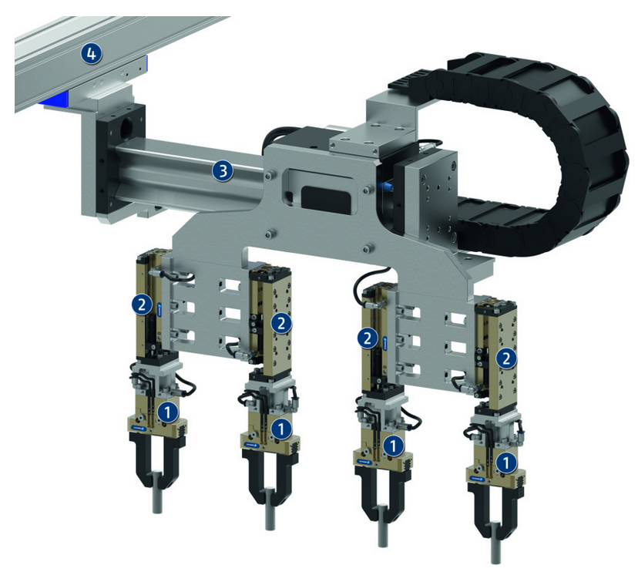
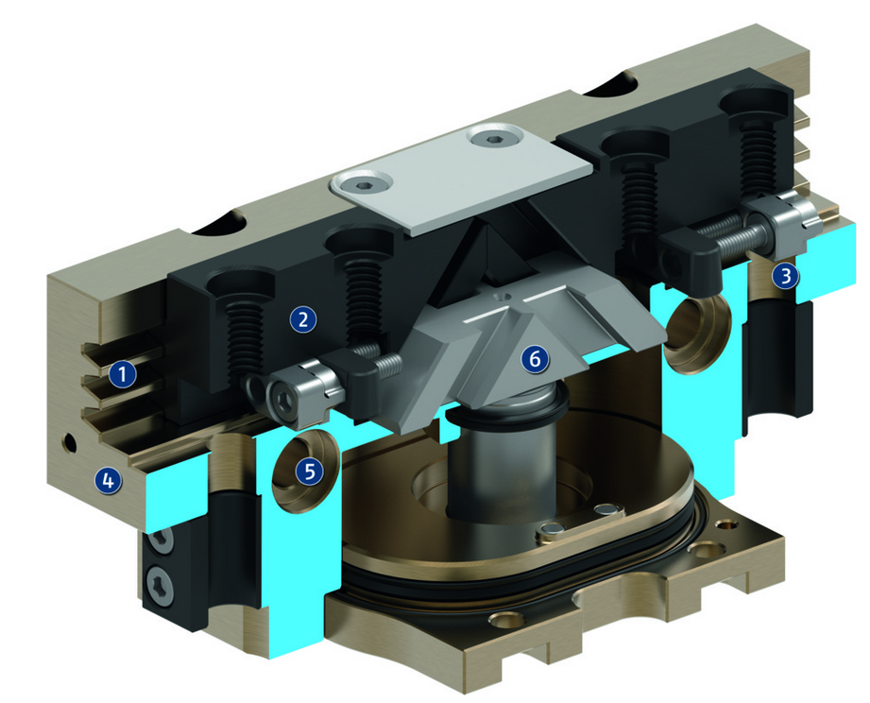
SCHUNK – univerzální pneumatické 2prsté paralelní chapadlo
Typ: PNG-plus
Chapadlo s velkou uchopovací silou a vysokými maximálními momenty vlivem používání více zubového vedení.
Vícezubé vedení
Základní čelist
Systém čidel
Pouzdro
Středicí a montážní možnosti

Slide 7
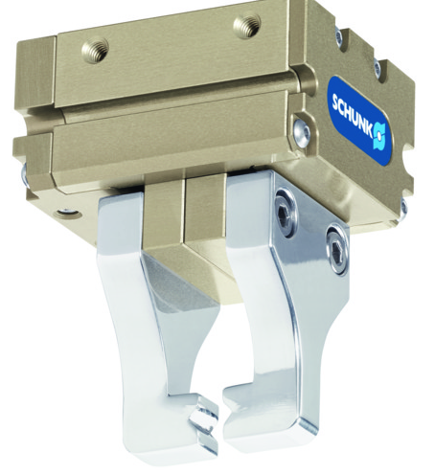
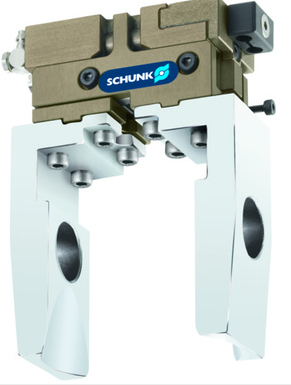
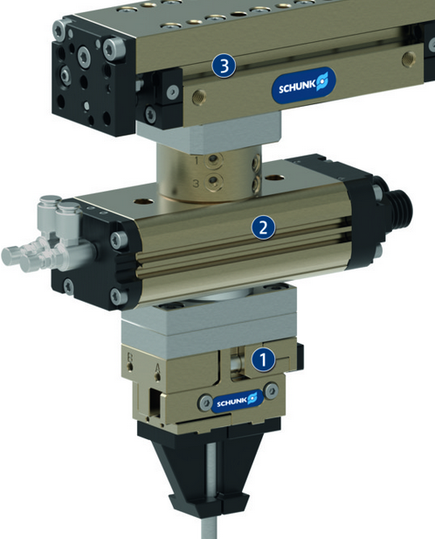
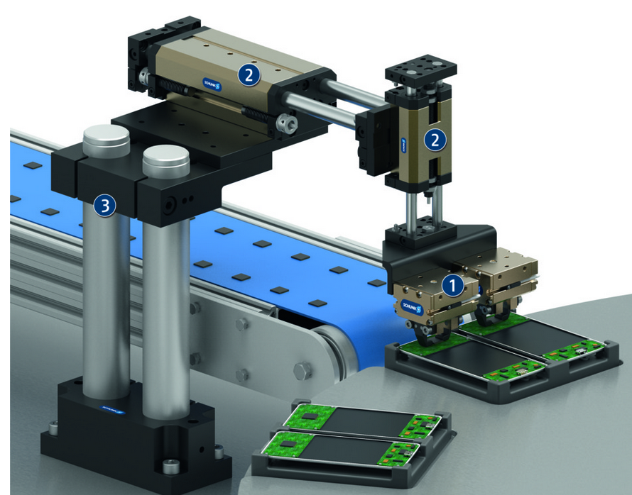
SCHUNK – pneumatické 2prsté paralelní chapadlo
Typ: MPC
Pro uchopování malých součástek. 6 velikostí pro hmotnosti manipulovaných objektů do 1,85 kg
Typ: KTG
Chapadlo se středovým vývrtem.
Pro uchopování a přemisťování malých až středně velkých obrobků, vybaven středovým vývrtem pro podávání obrobků.

Slide 8
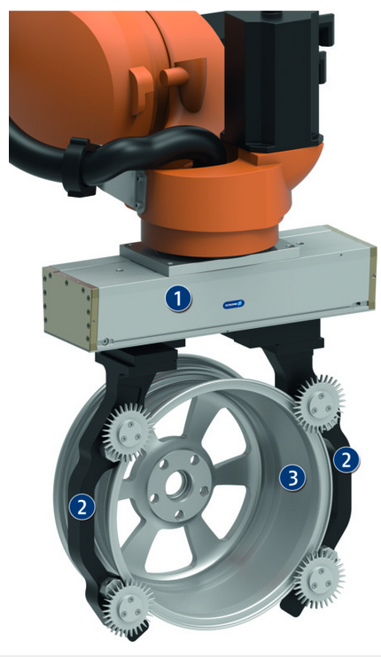
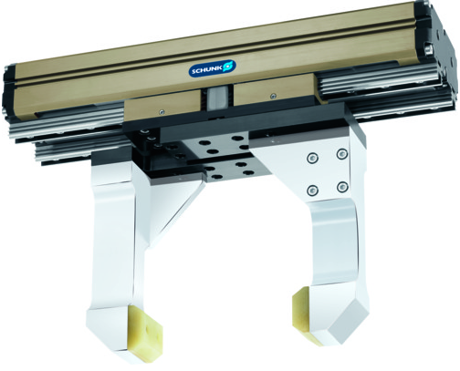
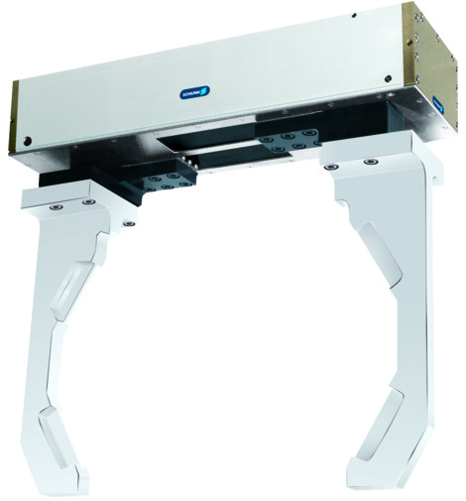
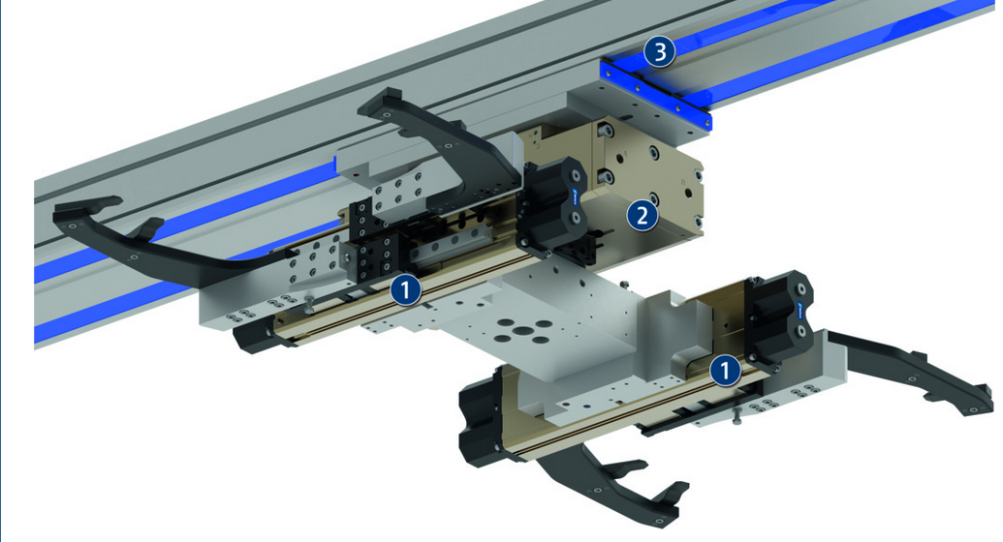
SCHUNK – pneumatické 2prsté paralelní chapadlo
Typ: PHL
S dlouhým zdvihem čelistí pro velké díly a/nebo pro široký rozsah dílů. Zdvih 160 mm na jednu čelist.
Typ: PFH
Rovněž chapadlo s dlouhým zdvihem čelistí pro manipulaci s velkými díly a/nebo pro široký rozsah dílů.

Slide 9
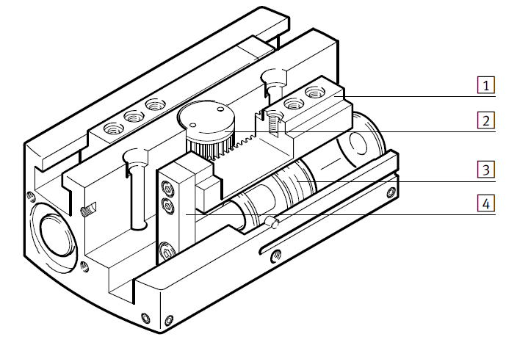
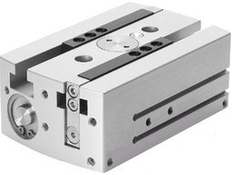
FESTO – 2prsté paralelní chapadlo
Typ: HGPL
Robustní chapadlo s dlouhým zdvihem optimalizovaných rozměrů a velkých sil, dva paralelní a protiběžné písty pohybují přímo a bez silových ztrát čelistmi.
1
2
3
4
1 - Čelisti
2 - Synchronizační prvek
3 – Píst s magnetem
4 - Unášeč

Slide 10
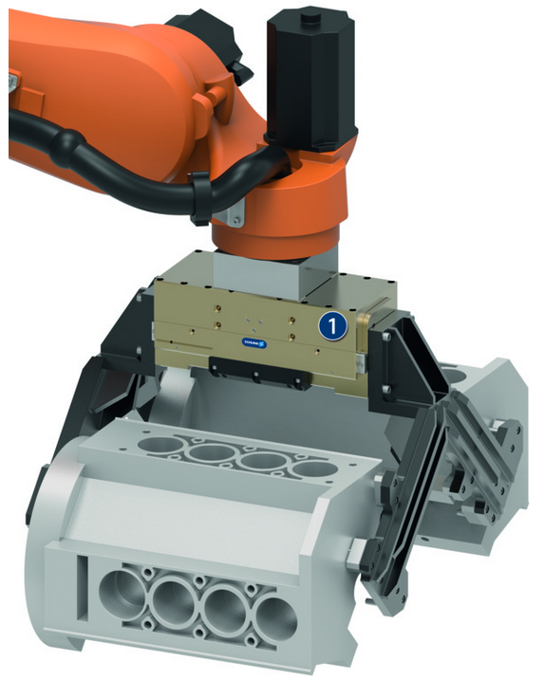
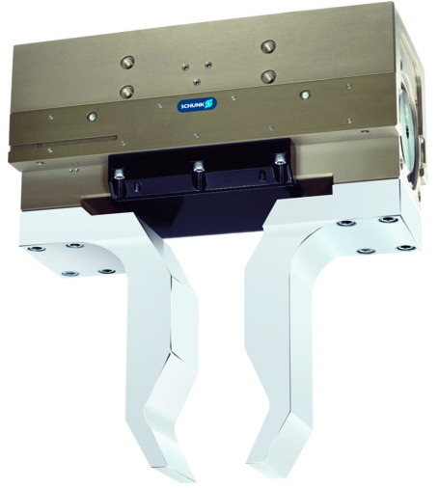
SCHUNK – pneumatické 2prsté paralelní chapadlo
Typ: SPG
Masivní 2prsté paralelní chapadlo pro manipulaci s těžkými objekty a široký sortiment dílů, vybavené robustními vedeními.

Slide 11
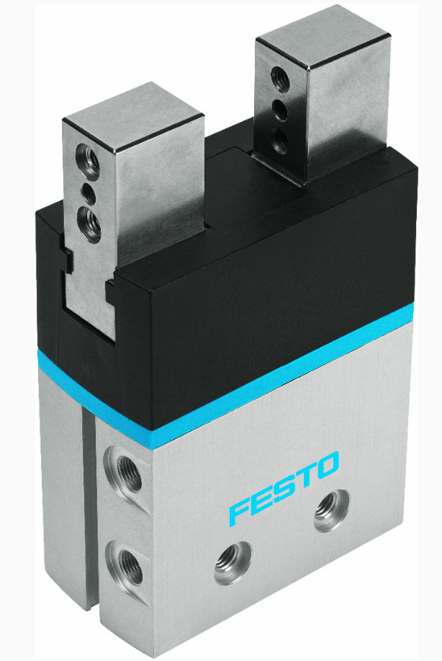
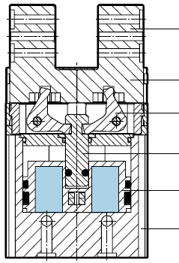
FESTO – 2prsté paralelní chapadlo
Typ: DHPS
Oválný píst pro velkou úchopnou sílu v malém prostoru.
1
2
3
1 – Čelist
2 – Záslepka
3 – Převodní páka
4 – Pístnice
5 – Oválný píst
6 - Tělo
4
5
6

Slide 12
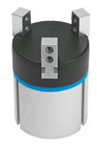
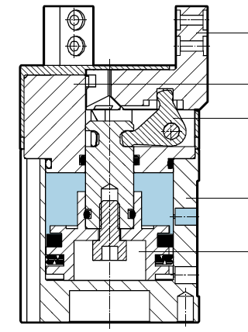
FESTO – 3prsté paralelní chapadlo
Typ: DHDS
Přesné vedení čelistí v drážce T s velkou nosností, silný úchop v malém prostoru.
1
2
3
1 – Čelist
2 – Záslepka
3 – Převodní páka
4 – Tělo
5 – Píst s magnetem
4
5

Slide 13
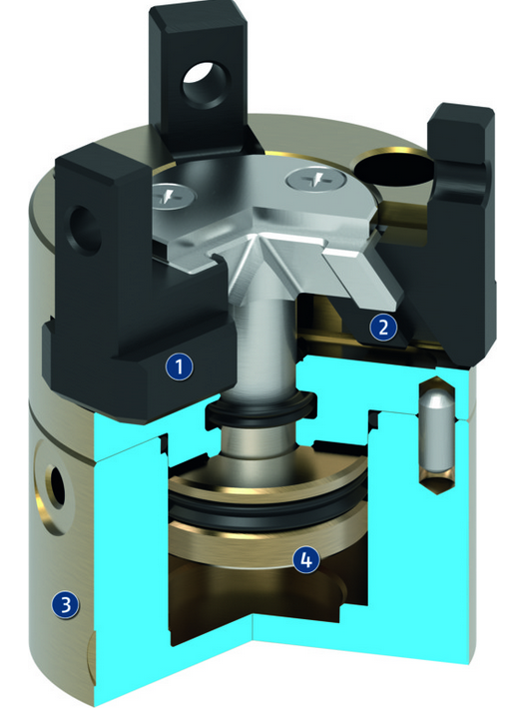
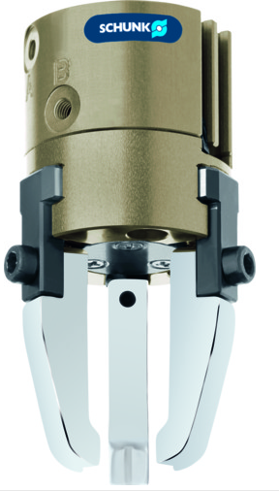
SCHUNK – středicí chapadla
Typ: MPZ
Malé středicí chapadlo se 3 prsty se základními čelistmi vedenými v T drážkách.
Standardní středicí hlavice jsou obecně k dispozici jako chapadla pro malé díly, univerzální a utěsněná chapadla se třemi prsty. Jsou určeny pro bezpečné a přesné uchopování vnějšího a vnitřního průměru dílu o váze od několika gramů do více než 100 kilogramů. Jsou široce uplatnitelné, lze je využít i za vysoké teploty.
1 – T drážkové vedení
2 – Klínový hák
3 – Pouzdro, 4 - Pohon

Slide 14
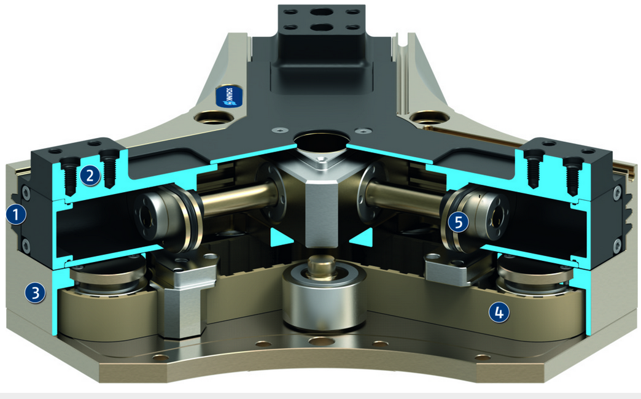
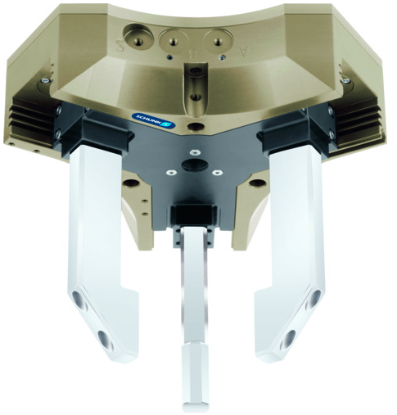
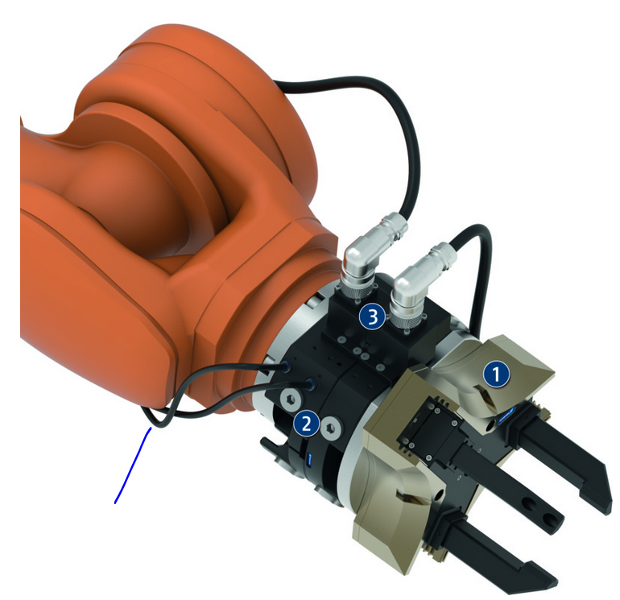
SCHUNK – středicí chapadla
Typ: PZH plus
Univerzální chapadlo s dlouhým pojezdem a vysokým maximálním momentem díky více zubovému vedení, až pro 22 kg hmotnosti objektu.
1 – Více zubé vedení
2 – Čelisti
4 – Ozubený hřeben

Slide 15
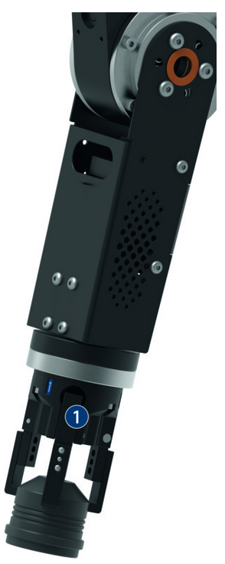
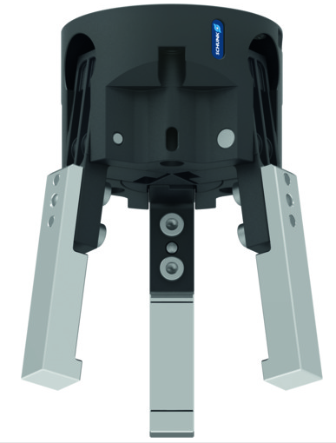
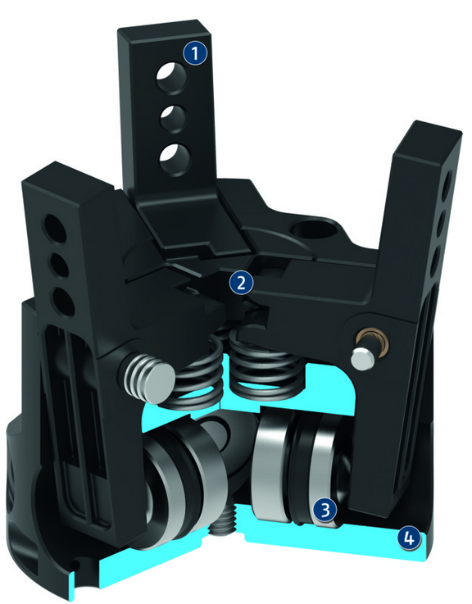
SCHUNK – středicí chapadla
Typ: SGW
Malé, snadno ovládatelné, plastové (odolnost vůči korozi), úhlové chapadlo s vratnou pružinou.
1 - 20°/čelist
2 – Pákový mechanismus

Slide 16
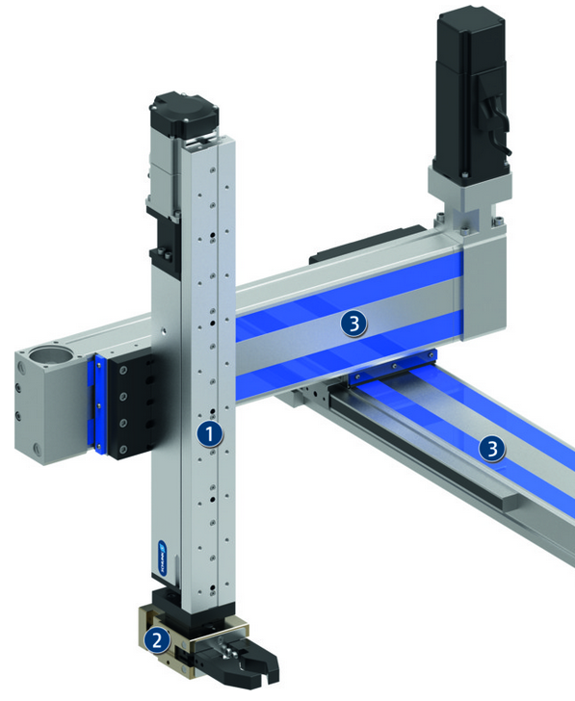
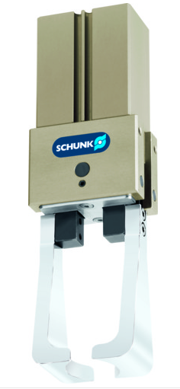
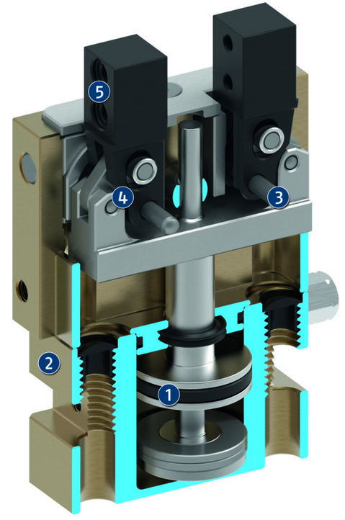
SCHUNK – úhlové chapadla
Typ: GAP
2prsté úhlové paralelní chapadlo s aktivací uchopovacích prstů až do 90 stupňů na každé čelisti (úhel rozevření až 180 °C). Pro malé a střední objekty.

Slide 17
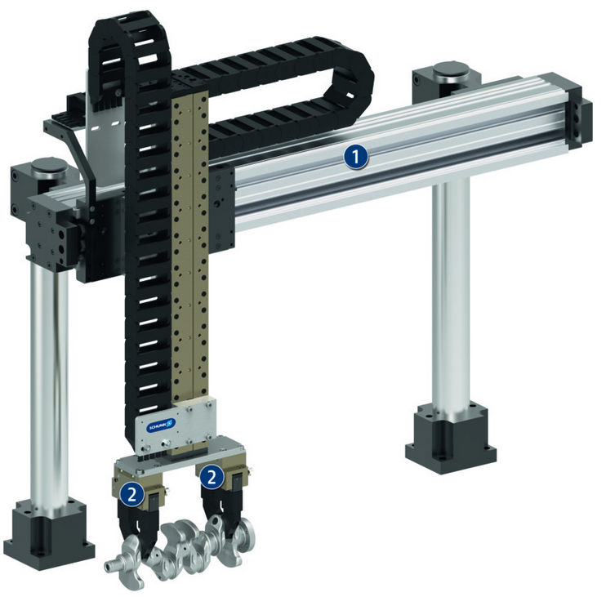
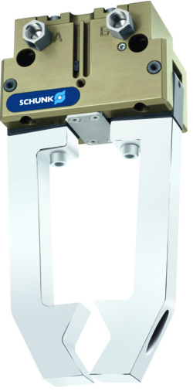
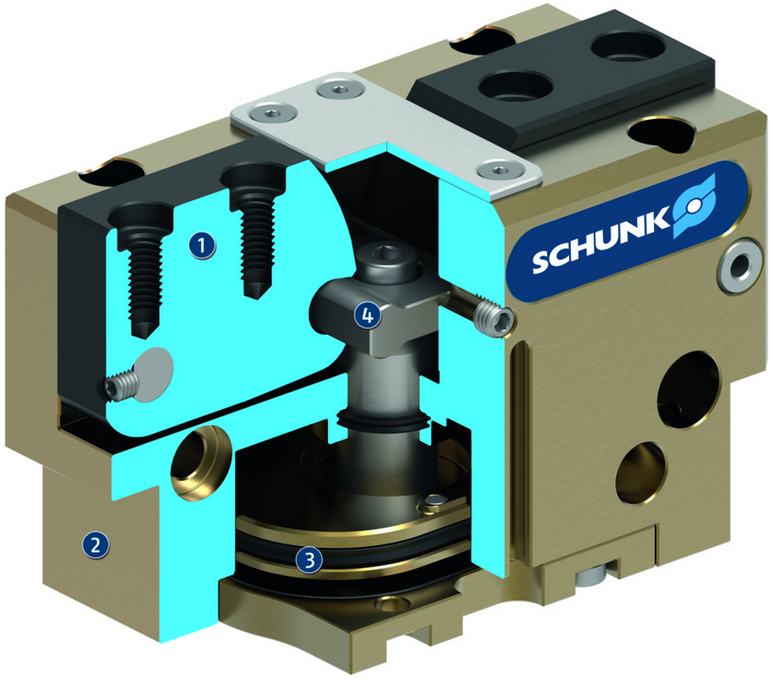
SCHUNK – úhlové chapadlo
Typ: PWG plus
Robustní úhlové 2prsté chapadlo s oválným pístem a pohonem, univerzální použití.

Slide 18
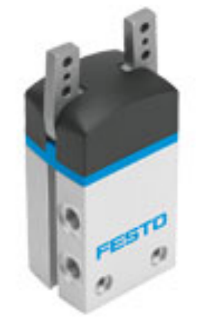
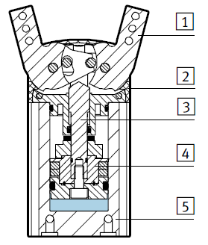
FESTO – 2prsté angulární chapadlo
Typ: DHWS
Vylepšené vedení čelistí chapadla, vedení kulisou.
20°/čelist
1
2
3
1 – Čelist
2 – Záslepka
3 – Kulisa
4 – Píst s magnetem
5 – Tělo
4
5

Slide 19
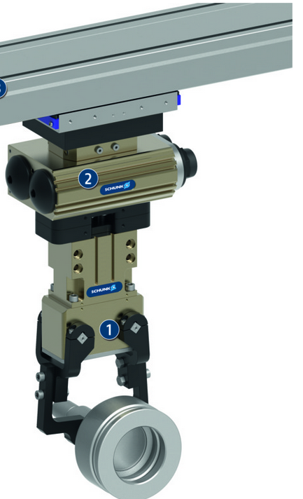
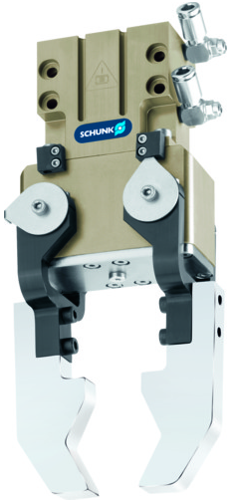
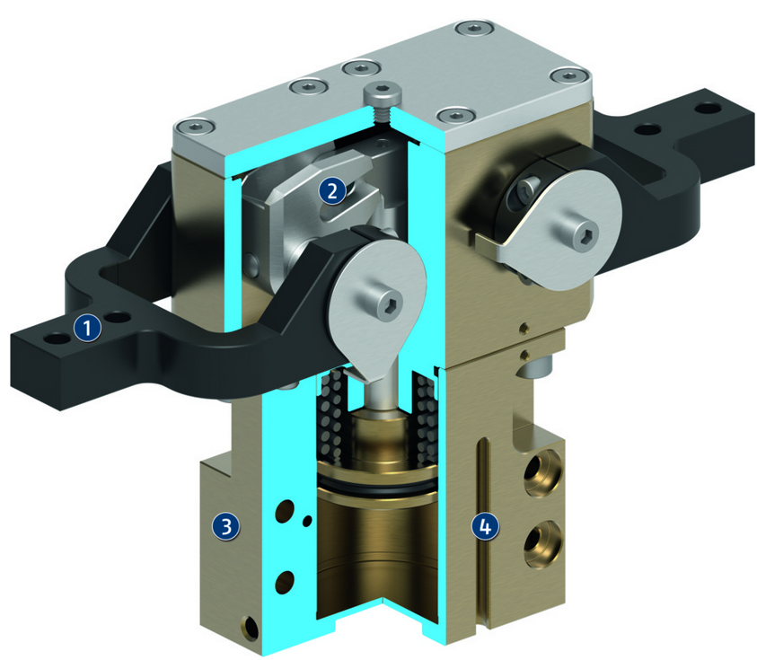
SCHUNK – úhlové chapadla
Typ: DRG
Utěsněné úhlové chapadlo 180° k použití ve znečištěném prostředí. Pro použití vyžadující velký úhel otevření.
90°/čelist

Slide 20
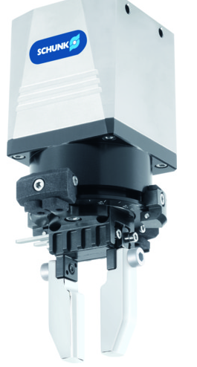
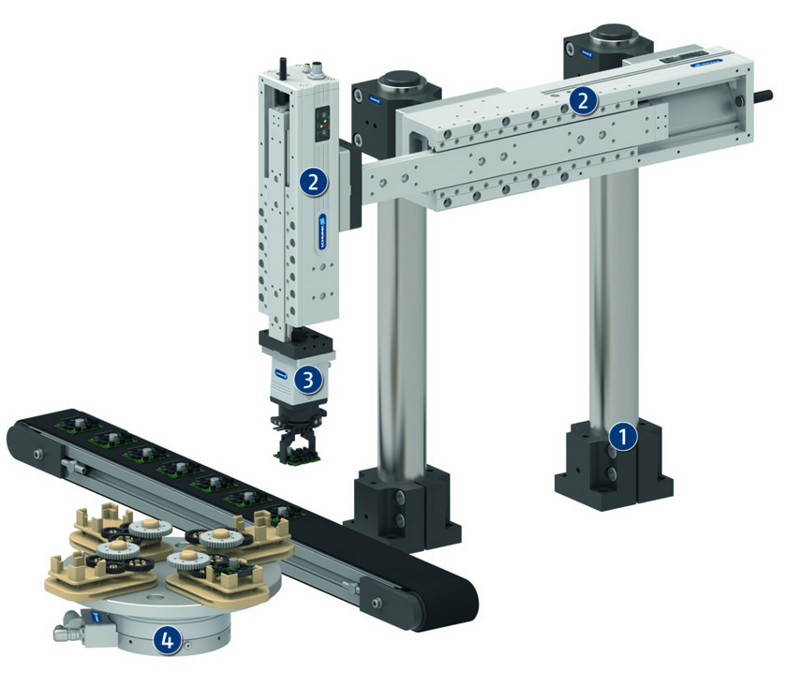
SCHUNK – Rotačně uchopovací modul
Typ: EGS
Elektrický paralelní uchopovací a otočný modul se 2 prsty s hladce se pohybujícími základními čelistmi vedenými na valivých ložiscích, doba otáčení 0,18 s / 180°. Uchopování a přesunování malých až středních obrobků s pružnou silou a vysokou rychlostí v čistých prostředích, např. v montážních, zkušebních, laboratorních a farmaceutických provozech.

Slide 21
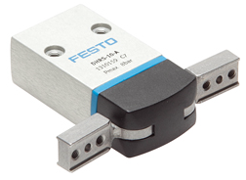
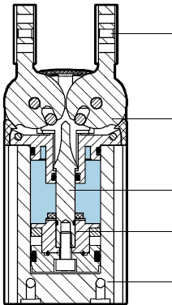
FESTO – 2prsté radiální chapadlo
Typ: DHRS
Schopnost přenášet velké krouticí momenty díky bočnímu vedení čelistí chapadla, samočinně se středí.
90°/čelist
1
2
1 – Čelist
2 – Záslepka
3 – Kulisa
4 – Píst s magnetem
5 – Tělo
3
4
5

Slide 22
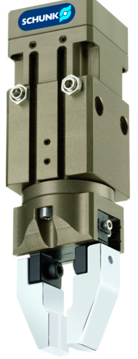
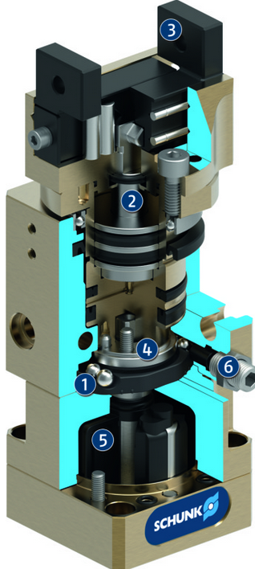
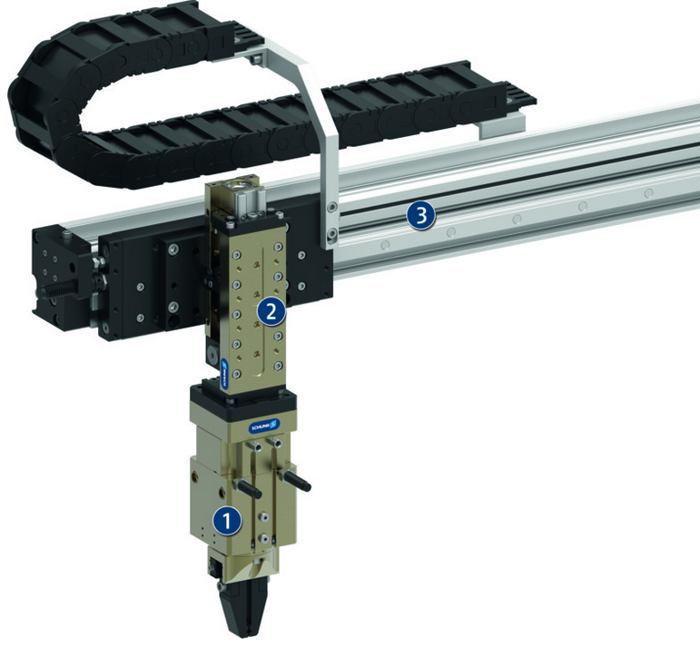
SCHUNK – Rotačně uchopovací modul
Typ: GSM-P
Kompaktní kombinace otočného chapadla a paralelního chapadla se 2 prsty, úhel natočení až 180 °C. Uchopení a otočení v jednom kompaktním modulu pro automatickou montáž v místech s omezeným prostorem. Hmotnost pouze 0,37 kg.

Slide 23
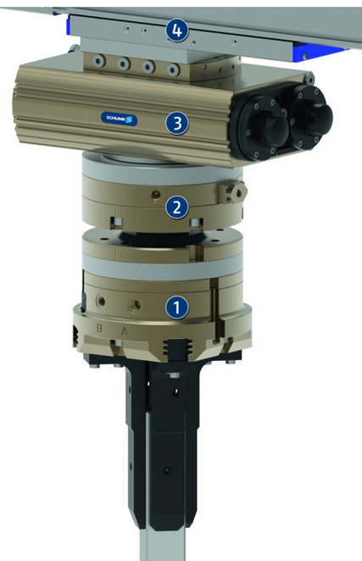
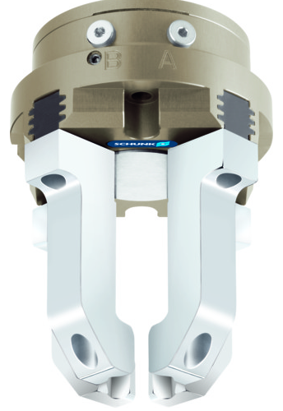
SCHUNK – 4prsté chapadlo
Typ: PZV
Pneumatické univerzální chapadla se 4 prsty jsou navrženy pro spolehlivou a přesnou paletizaci / depaletizaci a nastavení polohy válcových obrobků v montážních a výrobních procesech. Středicí chapadla se 4 prsty mají výhodu oproti běžným středicím chapadlům například při ukládání válcových obrobků do beden. PZV manipuluje s obrobky řízeným, z pohledu procesu spolehlivým způsobem navzdory rušivým konturám.

Slide 24
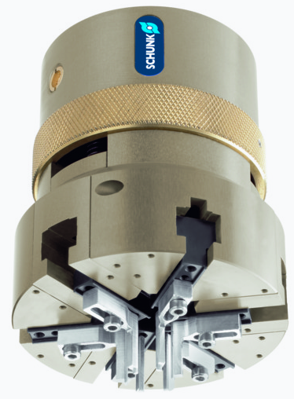
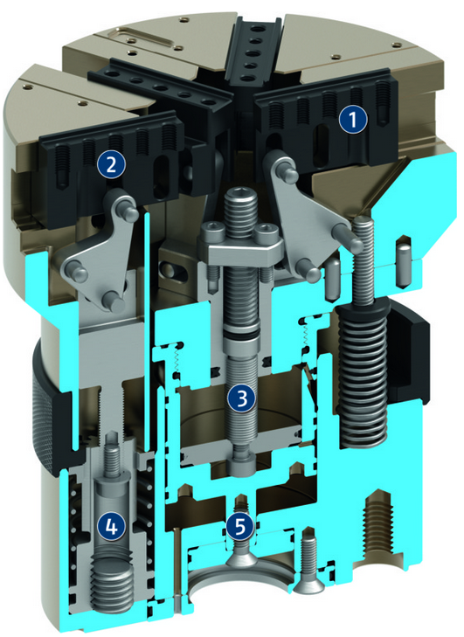
SCHUNK – Chapadlo O-kroužků
Typ: ORG
Pneumatické chapadla O-kroužků jsou předurčeny k spolehlivému a automatickému uchopování a montáži O-kroužků, čtvercových kroužků a dalších kroužků pro hřídele a v otvorech. Mohou pracovat s kroužky o průměru 5 až 160 milimetrů v případě vnější montáže a o průměru 10 až 120 milimetrů v případě vnitřní montáže.
1 – Trojitá čelist A (dvojčinný)
2 – Trojitá čelist B (jednočinný)
3, 4, 5 - Pohony

Slide 25
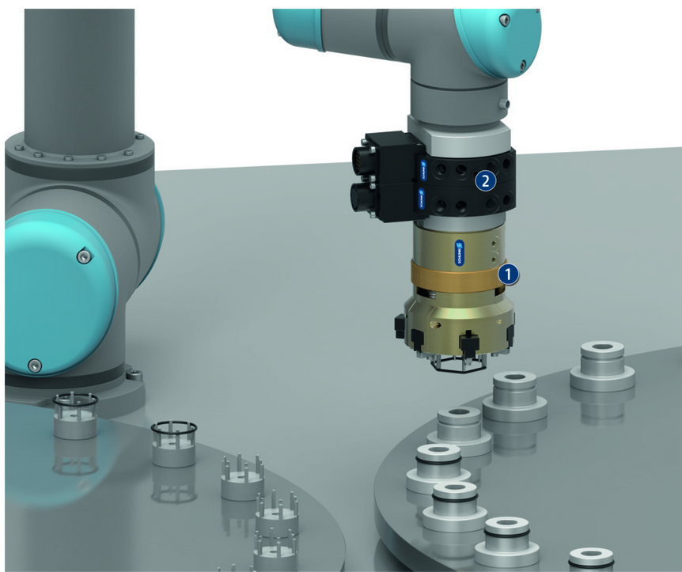
SCHUNK – Chapadlo O-kroužků
Typ: ORG
Chapadla osazená příslušnými prsty umožňují montáž O-kroužků, včetně čtvercových kroužků a dalších, jak na hřídelích (vnější montáž), tak i v otvorech (vnitřní montáž).

Slide 26
SCHUNK – Chapadlo s rozhraním hřídele
Typ: GSW-B
Univerzální chapadlo PGN-plus/PZN-plus s rozhraním stopkového nástroje GSW-B. Uchopovací síla až 1 740 N.

Slide 27
SCHUNK – Chapadlo k uchopování za otvor
Typ: LOG
Lehké chapadlo vyrobené z velmi odolného polyamidu (o 60 % lehčí než pryžová) se systémem uzavřené membrány. Obzvláště vhodný pro vysoce dynamické aplikace s nízkou hmotností obrobku, pro manipulaci s malými a plastovými díly, např. s pískovým jádrem.
1 – Přívod tlakového vzduchu
5 - Membrána

Slide 28
SCHUNK – Chapadlo k uchopování za otvor
Typ: LOG
Pneumatická chapadla k uchopování za otvor se standardizovanými průměry od 20 do 99 mm jsou určena pro bezpečné automatické uchopování a především manipulaci s křehkými díly, jako např. písková zrna ve slévárnách. Při vyvinutí tlaku se membrána roztahuje, čímž generuje synchronizovaný pohyb uchopovacích ploch.

Slide 29
FESTO – Kyvná jednotka s chapadlem
Typ: HGDS
Úchop a otáčení v jednom pohonu.
1
2
3
4
1 – Čelist
2 – Páka
3 – Doraz
4 – Pístnice
5 – Tělo
6 - Píst
5
6

Slide 30
Elektrická chapadla

Slide 31
SCHUNK – paralení uchopovadlo
Typ: EGI
Servoelektrické 2prstové paralelní chapadlo s citlivou regulací uchopovací síly a dlouhým zdvihem. Při poklesu napětí je zachováno až 90% uchopovací síly. Univerzální velmi flexibilní hlavice pro velmi rozmanité díly, vhodné pro jemné uchopování citlivých dílů.
1 – Integrovaná elektronika
2 – Enkodér
3 – Pohon
4 – Brzda
5 – Kinematika
6 – Připojení prstů
7 – Elektrické připojení

Slide 32
SCHUNK – paralení uchopovadlo
Typ: EGN
Servoelektrické 2prstové paralelní chapadlo s vysokou uchopovací silou až 1000 N a momentovým zatížením vlivem vícezubového vedení. Standardní řešení hlavic má široké uplatnění, vysoká flexibilita použití díky regulovatelné uchopovací síle, poloze a rychlosti.

Slide 33
SCHUNK – paralení uchopovadlo
Typ: LEG
Elektrické 2prsté paralelní chapadlo s vedením z lehkých profilů a s přizpůsobitelným servomotorem. Lehké chapadlo s dlouhým zdvihem (až 281 mm) pro flexibilní a vysoce dynamickou manipulaci s různými komponenty.

Slide 34
SCHUNK – univerzální 2prsté paralelní chapadlo
Typ: EGH
Flexibilní chapadlo s dlouhým, nastavitelným zdvihem pro jednoduchou automatizaci s koboty. Připraveno vykonávat práci během 30 min. Pružné uchopování, přemisťování malých a středně velkých dílů v oblastech manipulace, montáže a elektroniky.
Světelný LED pásek indikuje provozní stav chapadla.

Slide 35
SCHUNK – Chapadlo Co-Act
Typ: Co-act EGP-C
Elektrické 2prstové paralelní chapadlo certifikované pro spolupracující operaci (kolaborativní činnosti) s 24 V ovládáním a digitálním I/O.

Slide 36
SCHUNK – Středicí chapadlo
Typ: EZN
Jediné elektrické středicí chapadlo se 3 prsty a vícezubým vedením, které zajišťuje velkou uchopovací sílu a vysoký maximální moment. Jeho flexibilní použití je díky regulovatelné uchopovací síle, poloze a rychlosti.

Slide 37
SCHUNK – Rotačně uchopovací modul
Typ: EGS
Elektrický paralelní uchopovací a otočný modul se 2 prsty s hladce se pohybujícími základními čelistmi vedenými na valivých ložiscích. Pro uchopování malých až středních dílů s pružnou silou a vysokou rychlostí, např. v montážních, zkušebních, laboratorních a farmaceutických provozech.

Slide 38
FESTO – 2prsté paralelní chapadlo
Typ: HGPLE
Polohy úchopu lze volit libovolně a řízenou rychlostí. Dlouhý zdvih chapadla umožňuje uplatnění s různě velkými výrobky. Sílu úchopu chapadla lze regulovat, takže chapadlo je velmi vhodné pro měkké nebo velmi citlivé výrobky. Lze jej také spolehlivě použít k úchopu velkých a těžkých výrobků.

Slide 39
SCHUNK – Magnetické chapadlo
Typ: GSW-M
Velkoplošné elektricky spouštěné chapadlo je navrženo pro spolehlivé a přesné nakládání a vykládání různých feromagnetických obrobků do a ze strojů. Pro aktivaci a deaktivaci je zapotřebí jen krátký proudový impuls a obrobek je velmi spolehlivě přidržen i v situaci nouzového zastavení. Požadavek na elektřinu je 0 W, spouštění prostřednictvím chladicího maziva.
Magnetické chapadlo pro středy vřetene je ideální pro manipulaci s plochými součástkami.
Jednotka pro automatické nakládání a vykládání obráběcích center pomocí jejich zásobníků, která zajišťuje přívod stlačeného vzduchu a chladicí kapaliny prostřednictvím upínače nástroje.

Slide 40
SCHUNK – Magnetické chapadlo
Typ: GSW-M
Typ: GSW-M
1 – Permanentní magnet
2 – Přívod médií
3 – Přetlakový ventil
4 – Vypouštěcí ventil
5 – Pryžový kroužek
6 - Závit

Slide 41
SCHUNK – Magnetické chapadlo
1 – Vakuové chapadlo GSW-V
2 – Magnetické chapadlo GSW-M
3 – Chapadlo s rozhraním hřídele GSW-B
4 – Chapadlo s rozhraním hřídele GSW-B a PZN-plus
5 – Čisticí jednotka RGG
6 – Bezdrátový senzorový systém RSS

Slide 42
SCHUNK – Magnetické chapadlo
Typ: EGM
Chapadlo s permanentním elektromagnetem pro energeticky úspornou manipulaci s feromagnetickými díly až do hmotnosti 118 kg.
Typ: EMH

Slide 43
SCHUNK – základní příslušenství chapadel
středicí pouzdra indukční snímače kabeláž senzorů řídicí jednotka prachový kryt
SK upínací vložky plastové vložky palce NBR obložení fitinky (pneu)

Slide 44
FESTO – příklad základního příslušenství chapadel
2
5
Legenda:
spojovací kabel
řídící jednotka
převodník signálu
snímač polohy
středicí dutinka
šroubení
přibližovací čidlo
čidlo polohy
polotovar palců
adaptační sada
redukční ventil
1
6
1
7
3
8
4
1
11
9
10

Slide 45
Literatura
NOVOTNÝ, František, Vlastimil HOTAŘ, Marcel HORÁK, Marie STARÁ a Michal STARÝ. Úvod do automatizace a robotizace ve strojírenství [online]. Liberec: Technická univerzita v Liberci, 2020 [cit. 2021-10-19]. ISBN 978-80-7494-545-8. Dostupné z: https://etul.publi.cz/book/1275-uvod-do-automatizace-a-robotizace-ve-strojirenstvi.
NOVOTNÝ, F. a M. HORÁK. Efektory průmyslových robotů. Liberec: Technická univerzita
v Liberci, 2015. ISBN: 978-80-7494-195-5.
SCHUNK: Uchopovací systémy [online]. [cit. 2019-07-11]. Dostupné z: http://triom.cz/
FESTO: Chapadla [online]. [cit. 2019-08-16]. Dostupné z: https://www.festo.com/cms/cs_cz/54764.htm
GOOGLE: Picture [online]. [cit. 2019-02-17]. Dostupné z: https://www.google.com/

